Slide 1
Python GUI (tkinter)

Slide 2
Цели:
Повторить пройденную на прошлом занятии тему
Изучить что такое tkinter
Изучить понятия tkinter
Научиться создавать виджеты
Поэкспериментировать со свойствами окон

Slide 3
Введение
Библиотека tkinter установлена в Python в качестве стандартного модуля, поэтому нам не нужно устанавливать её для использования.
Tkinter – является очень мощной библиотекой, которая позволяет создавать приложения с широким спектром возможностей.

Slide 4
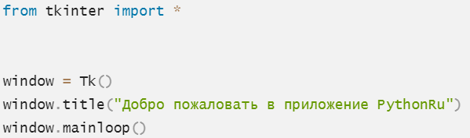
Создание первого графического интерфейса
Для начала, следует импортировать Tkinter и создать окно, в котором мы зададим его название:
Запишите это и проверьте результат.

Slide 5
Последняя строка вызывает функцию mainloop. Эта функция вызывает бесконечный цикл окна, поэтому окно будет ждать любого взаимодействия с пользователем, пока не будет закрыто.
В случае, если вы забудете вызвать функцию mainloop , для пользователя ничего не отобразится.

Slide 6
Создание виджета Label
Чтобы добавить текст в наш предыдущий пример, мы создадим lbl , с помощью класса Label, например:
Затем мы установим позицию в окне с помощью функции grid и укажем ее следующим образом:

Slide 7
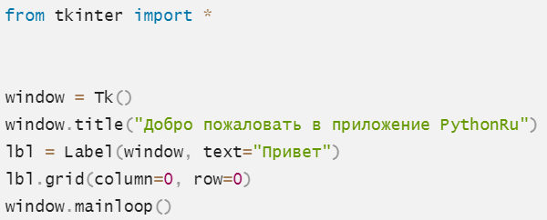
Полный код, будет выглядеть следующим образом:

Slide 8
Настройка размера и шрифта текста
Вы можете задать шрифт текста и размер. Также можно изменить стиль шрифта. Для этого передайте параметр font таким образом:
Обратите внимание, что параметр font может быть передан любому виджету, для того, чтобы поменять его шрифт, он применяется не только к Label.

Slide 9
Настройка размеров окна приложения
Мы можем установить размер окна по умолчанию, используя функцию geometry следующим образом:
В приведенной выше строке устанавливается окно шириной до 400 пикселей и высотой до 250 пикселей.

Slide 10

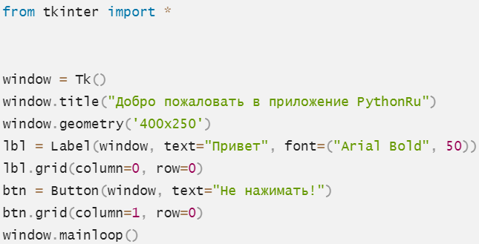
Добавление виджета Button
Начнем с добавления кнопки в окно. Кнопка создается и добавляется в окно так же, как и метка:
Наш код будет выглядеть вот так:

Slide 11
Изменение цвета текста и фона у Button
Вы можете поменять цвет текста кнопки или любого другого виджета, используя свойство fg.
Кроме того, вы можете поменять цвет фона любого виджета, используя свойство bg.

Slide 12

Кнопка Click
Для начала, мы запишем функцию, которую нужно выполнить при нажатии кнопки:
Затем мы подключим ее с помощью кнопки, указав следующую ​​функцию:
Обратите внимание: мы пишем clicked, а не clicked() с круглыми скобками. Теперь полный код будет выглядеть так:

Slide 13
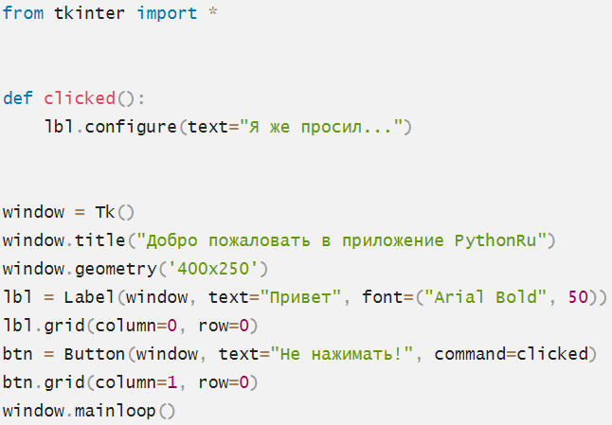

Slide 14
Получение ввода с использованием класса Entry (текстовое поле Tkinter)
В предыдущих примерах GUI Python мы ознакомились со способами добавления простых виджетов, а теперь попробуем получить пользовательский ввод, используя класс Tkinter Entry (текстовое поле Tkinter).
Вы можете создать текстовое поле с помощью класса Tkinter Entry следующим образом:
Затем вы можете добавить его в окно, используя функцию grid.

Slide 15
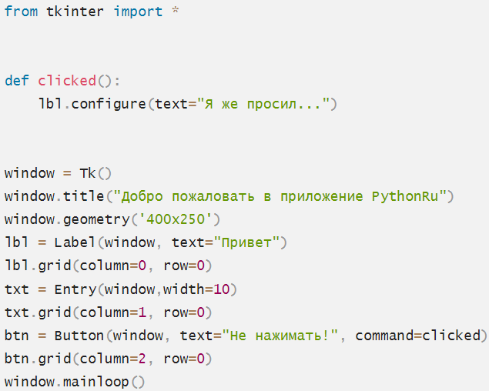

Slide 16

Теперь, если вы нажмете кнопку, она покажет то же самое старое сообщение, но что же будет с отображением введенного текста в виджет Entry?
Во-первых, вы можете получить текст ввода, используя функцию get. Мы можем записать код для выбранной функции таким образом:
Если вы нажмете на кнопку — появится текст «Привет » вместе с введенным текстом в виджете записи. Вот полный код:

Slide 17
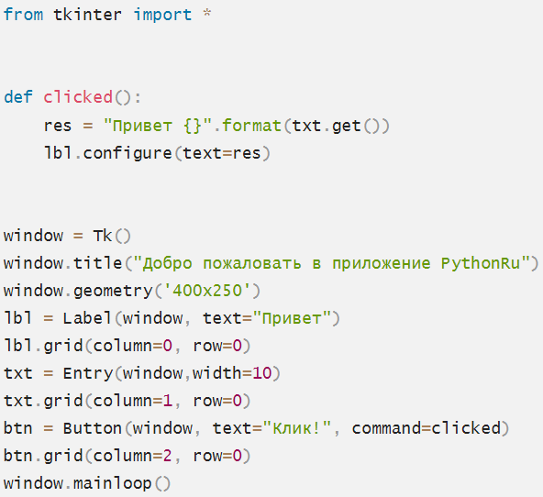

Slide 18
Установка фокуса виджета ввода
Здесь все очень просто, ведь все, что нам нужно сделать, — это вызвать функцию focus:
Когда вы запустите свой код, вы заметите, что виджет ввода в фокусе, который дает возможность сразу написать текст.

